Slide 1
Виды театра

Slide 2
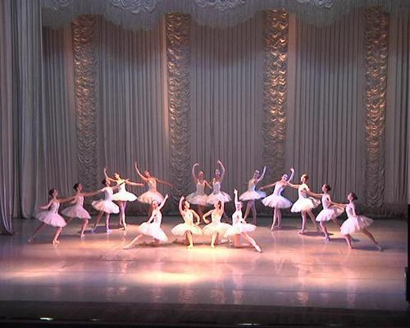
Балет Артисты балета рассказывают зрителям обо всех событиях и отношениях героев друг с другом с помощью танца. Самый известный балет – это «Лебединое озеро»

Slide 3
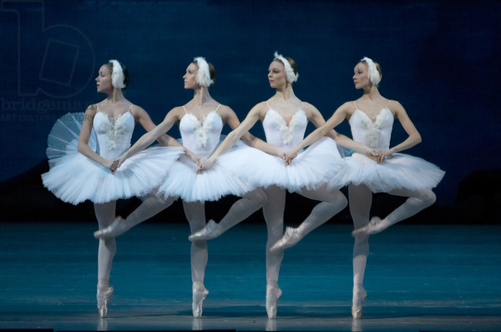
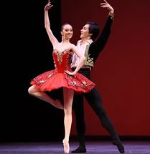
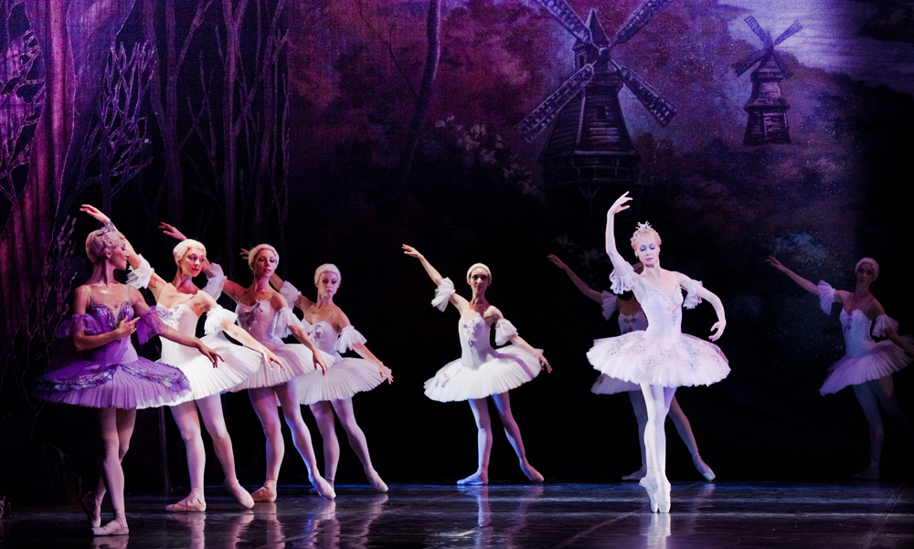

Slide 4
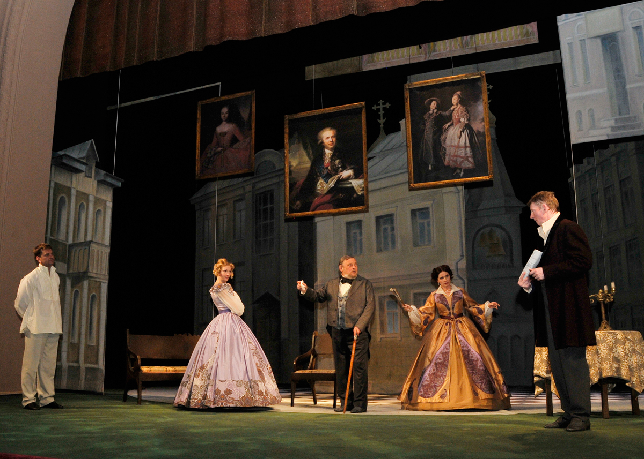
Драматический театр В драматическом театре актеры разговаривают. О героях и событиях драматург рассказывает в пьесе через диалоги.

Slide 5
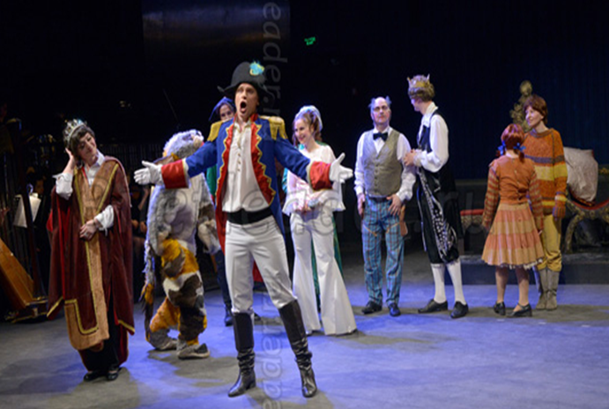
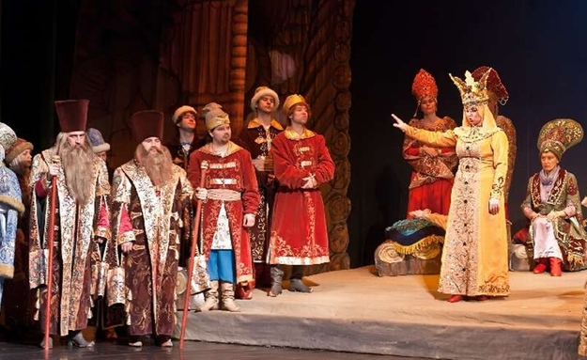
Оперный театр В опере не говорят, а поют. То, что исполняет оперный певец, называется ария.

Slide 6
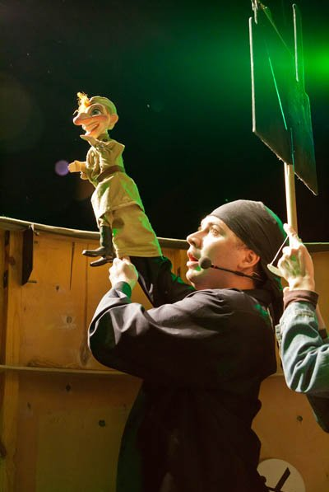
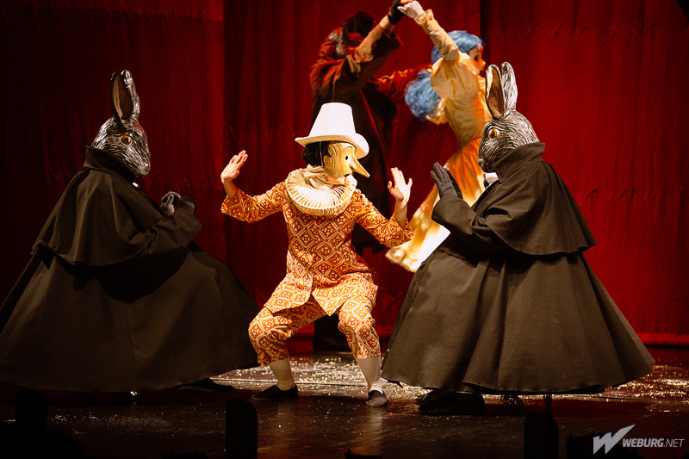
Кукольный театр кукольные театры – это то место, где зрители смотрят не на живых артистов, а на управляемых артистами кукол

Slide 7
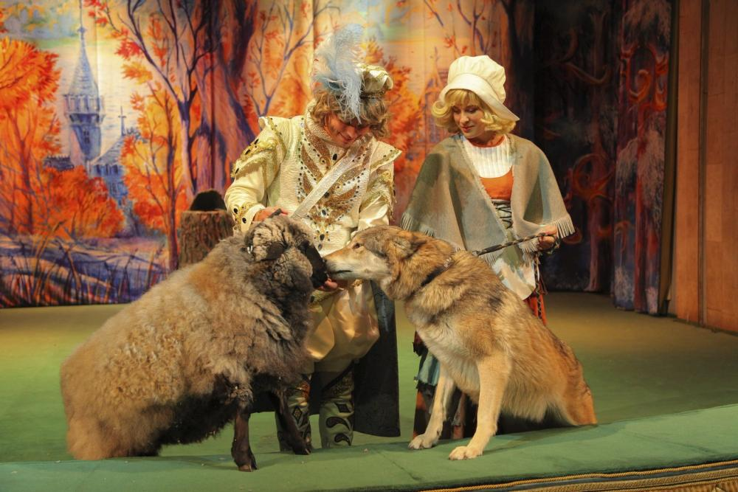
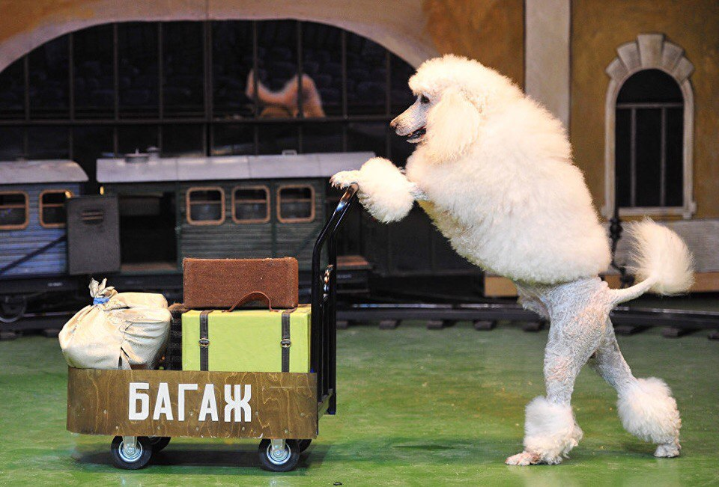
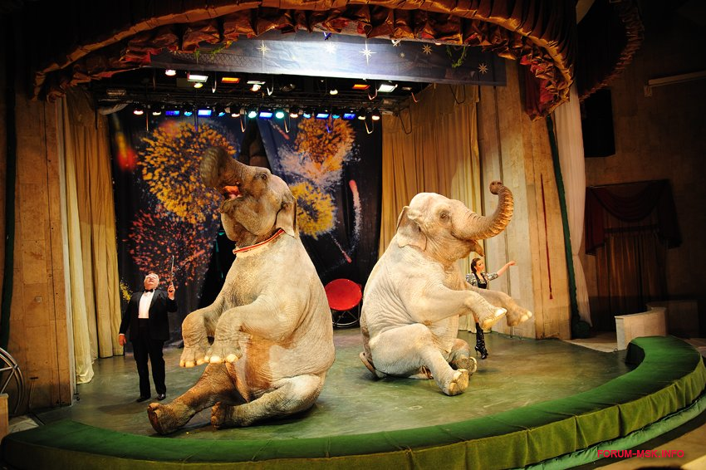
Театр зверей Самый старый театр существует в Москве - это театр В. Л. Дурова. «Уголок дедушки Дурова» где выступают животные: бегемот, слон, ворон, пеликан, енот и многие другие.

Slide 8
До встречи в театре!

